Slide 1


Escuela Normal de Educación Preescolar
Licenciatura en educación preescolar
Ciclo escolar 2020-2021
CUARTO SEMESTRE
Diario interactivo
Docente: Isabel del Carmen Aguirre Ramos
Alumna: Ana Sofía Segovia #19
Curso: Estrategias del trabajo docente
2 B
UNIDAD DE APRENDIZAJE II. DEL DISEÑO E INTERVENCIÓN HACIA LA MEJORA DE LA PRÁCTICA DOCENTE.
Detecta los procesos de aprendizaje de sus alumnos para favorecer su desarrollo cognitivo y socioemocional.
Aplica el plan y programas de estudio para alcanzar los propósitos educativos y contribuir al pleno desenvolvimiento de las capacidades de sus alumnos
Integra recursos de la investigación educativa para enriquecer su práctica profesional, expresando su interés por el conocimiento, la ciencia y la mejora de la educación
Actúa de manera ética ante la diversidad de situaciones que se presentan en la práctica profesional.
24 de mayo del 2021.

Slide 2

Diario interactivo
Ana Sofia Segovia Alonso
Escuela normal de educación preescolar.

Slide 3

Diario interactivo
En este diario interactivo se mostrara las actividades realizadas dentro de las 2 semanas de la practica docente, así como innovadoras para llegar al aprendizaje esperado. Dentro de nueva normalidad donde nos basamos en la programación de aprende en casa debido a la pandemia.
Tuve la oportunidad de adaptarme a esta nueva manera de enseñar, y moldear mis actividades de manera que todos tengan los recurso necesarios para elaborarla.
Este diario servirá para ver las evidencia de las practicas así como también la intervención en cada una de las actividades realizadas a los niños, al igual que valorar el trabajo en el aula, observaciones etc.
El diario docente “permite recoger observaciones de hechos considerados relevantes para el docente y que contribuyen al conocimiento de la realidad del grupo de estudiantes” Manuel. N(2019), así como plasmar y reflexionar críticamente su propia actividad teórico-práctica.

Slide 4

Contexto del jardin
El día 10 de mayo del 2021 se dio inicio a la jornada de práctica en línea debido a las circunstancias de pandemia que se están viviendo hoy en día; se practicó en conjunto con el jardín de niños Ángela Peralta ubicado en la calle “La plaza” #113 colonia Asturias, con clave 05DJN0916U, el jardín de niños maneja un horario de 8:30 am a 12:30 pm cuando se toman las clases de manera presencial, pero dadas las circunstancias de trabajo actual, las educadoras se encargan de subir actividades vía Facebook en un grupo que cada educadora generó con los padres de familia del grupo que tienen a cargo. para los padres de familia que se les complica conectarse se maneja un grupo vía WhatsApp y se utiliza el mismo método de enseñanza. Ciertos grupos son mixtos, por ello, ellas deben generar ciertas modificaciones en sus planeaciones para generar aprendizajes significativos en sus alumnos; las educadoras suben las actividades a las 9:00 am y los alumnos tienen el día completo para subir sus tareas, esta forma de trabajo se lleva acabo de lunes a jueves, y el viernes las educadoras dan clase en línea; algunas a las 10:30 y otras a las 11:00 am.
Los viernes fueron los días en que el equipo de práctica impartió clases a los alumnos con los aprendizajes esperados que las educadoras aportaron para aplicarlo como reforzamiento hacia los niños, esta actividad se llevó a cabo por medio de la aplicación de Zoom.
El jardín de niños está supervisado por la Profa. Patricia Beltrán y a cargo de la directora Profa. Rosa Isela Dávila Treviño, los grupos dentro del jardín de niños están organizados de la siguiente manera: (1 y 2 A Paulina Jacaranda Gutiérrez, 2 y 3 B Natalia García de la rosa ,2 C Irma Citlalli Llanas Flores y 3 A Diana Esmeralda Ibarra Concha).
El jardín de niños realiza actividades generales tales como escuela para padres, psicología, educación física y música, realizan reuniones de acompañamiento y se imparten talleres de retroalimentación en el colectivo cada miércoles y cada quince días con el equipo de USAER por medio de la plataforma Microsoft Teams

Slide 5

Aprendizaje esperado:
Pensamiento matemático: comunica de manera oral y escrita los números de 1 al 10 en diversas situaciones y diferentes maneras incluida la convencional.
Aprendizaje esperado:
Lenguaje y comunicación: menciona características de objetos y personas que conoce y observa.

Slide 6

Diario
14/mayo/2021
“¿QUE NUMERO ES?”
Aprendizaje clave
Pensamiento matemático
Leguaje y comunicación
Exploración y comprensión del mundo
SI
NO
El desarrollo de las actividades fue en tiempo y forma
Se lograron los aprendizajes esperados en los alumnos
Resultaron adecuados el uso del material, las indicaciones y organización de los alumnos
Trabajo en el aula
Alumnos
SI
NO
Se mostraron interesados en las actividades
Se involucraron en las actividades
Culminaron las actividades de forma satisfactoria
Los alumnos que requieren apoyo son:
Alumnos participativos:

Slide 7

.
MI INTERVENCION
OBSERVACIONES
Mi intervención comienza a las 10:30 de la mañana hago el pase de lista y los buenos días a todos los niños. Al empezar la actividad los motivo poniéndoles una canción y cantándola todos juntos para que se familiaricen con el tema de los números.
Hice uso de unas tarjetas numéricas las cuales los niños tenían que irme mencionando su nombre, al finalizar nuevamente sacaba una tarjeta numérica al azar y los niños con bolitas de fomi tenían que pegar en una hoja de maquina la cantidad de bolitas correspondientes al numero al igual tenían que dibujarlo y remarcarlo.
Para que con esto favoreciera su capacidad de comunicar de manera oral escrita los números.
Durante la primera semana de practica note que los niños estaban muy desmotivados al momento de trabajar con la educadora paulina.
Cuando anuncie que estaríamos trabajando una canción ellos se alegraron y querían que la clase no se acabara.
La mayoría de los niños no se encontraban en su hogar lo cual dificulto mas llamar su atención ya que se distraían comiendo o viendo la televisión.
Al final si logre obtener los aprendizajes esperados.

Slide 8

Diario
21/mayo/2021
¿Cómo es el? Y ¿Cómo soy yo?
Aprendizaje clave
Pensamiento matemático
Leguaje y comunicación
Exploración y comprensión del mundo
SI
NO
El desarrollo de las actividades fue en tiempo y forma
Se lograron los aprendizajes esperados en los alumnos
Resultaron adecuados el uso del material, las indicaciones y organización de los alumnos
Trabajo en el aula
Alumnos
SI
NO
Se mostraron interesados en las actividades
Se involucraron en las actividades
Culminaron las actividades de forma satisfactoria
Los alumnos que requieren apoyo son:
Alumnos participativos:

Slide 9

MI INTERVENCION
OBSERVACIONES
Mi intervención comienza a las 10:30 de la mañana hago el pase de lista y los buenos días a todos los niños. Al empezar la actividad hago una pregunta generadora para que los niños se familiaricen con el tema de la importancia de saber las características de ellos y las de los demás.
Hice uso de una presentación donde ellos tenían que describirme las características de los personajes que se les mostraba.
Al finalizar con la presentación los niños se les pidió dibujarse a ellos mismos con sus características y al finalizar exponer su dibujo.
Durante la segunda semana de practica note un ligero cambio de la primera semana a esta ya que los niños se notaban mas participativos, mas motivados.
No había la misma cantidad de niños como la sesión pasada, la cantidad de niños había disminuido.
La atención fue mayoritaria, los niños trabajaron y participaron en la actividad manejaban perfectamente la narración de características de objetos y personas.
La atención de padres de familia fue asertiva y cooperativa durante la actividad.

Slide 10

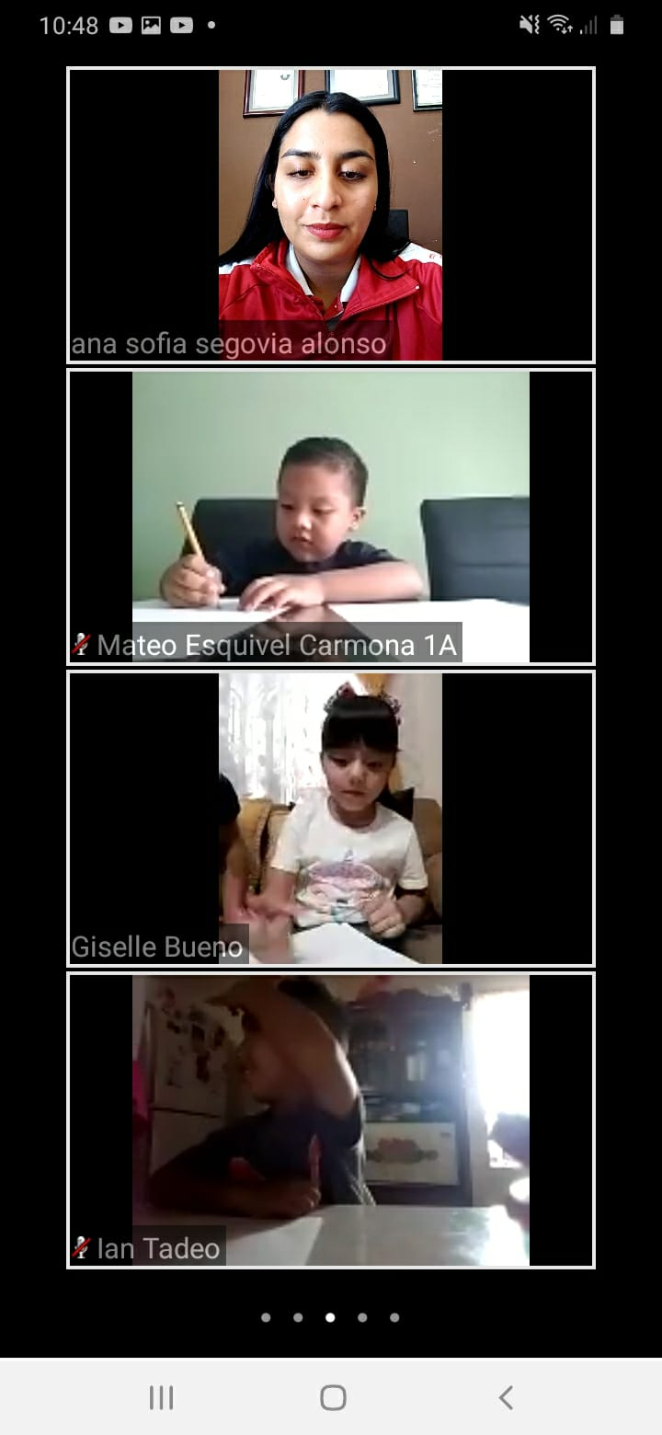
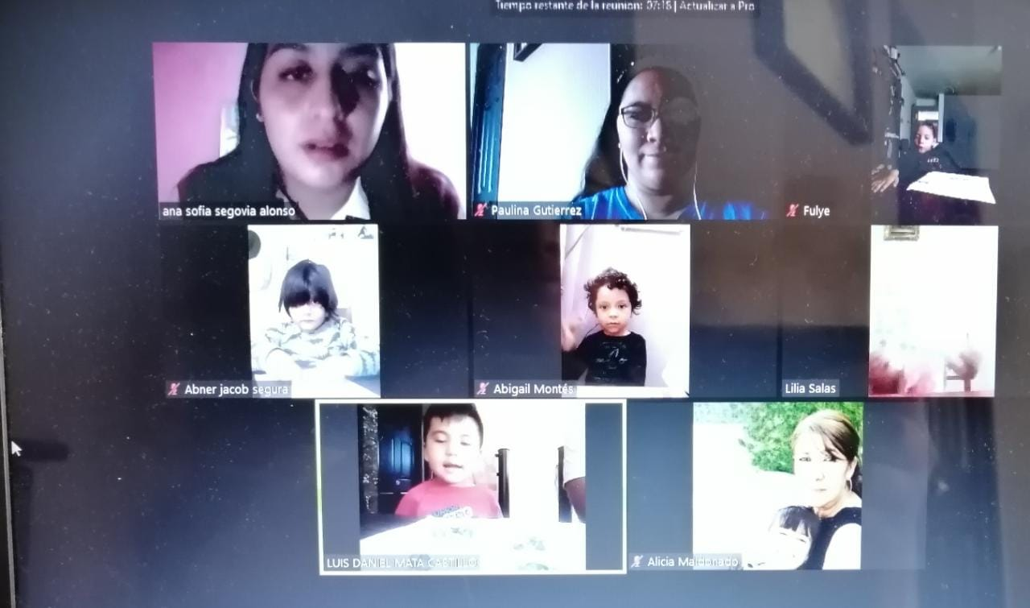
EVIDENCIAS:

Slide 11

A mi compañera:
Mi comentario Me pareció muy motivante la actividad que hiciste en pensamiento matemático ya que los niños lograron practicar los colores ya que las bolitas de foamy eran de colores, además conseguiste que desarrollaron su motricidad al tener que pegar las bolitas en una hoja y dibujar , también me pareció una muy buena idea el iniciar tu clase con música y más si está iba encaminada a la actividad que más tarde harían. De acuerdo a tus observaciones de esta actividad mencionaste que batallaste en que algunos niños te prestaran atención ya que no estaban en sus casas o bien, se encontraban comiendo. Te sugiero que a la próxima hagas un reglamento para que de esta manera los niños comprendan que aunque estén en sus casas en la escuela tienen que respetar las reglas y prestar atención en todo momento. La segunda clase de lenguaje y comunicación tiene relación con la mía , de acuerdo a la descripción de tu clase de notó que tuviste una clase muy fluida Gracias a que agregaste personajes animados a tu actividad, me da mucho gusto que esta segunda vez los niños mostraron más acercamiento y participación ante tus actividades considero que esto se debió a que era menor la cantidad de alumnos que asistieron a clase virtual. Te felicito ya que en ambas clases conseguiste lograr generarles un aprendizaje significativo y lograste alcanzar los aprendizajes esperados.
-Sahima Guadalupe Beltrán Baladran - #3

Slide 12

Referencias bibliográficas:
Manuel. N(2019).
La importancia de ser docente - El Diario de la Educación
https://eldiariodelaeducacion.com

